Slide 1
第三章 线性电路分析的基本方法
几个名词：
•
平面电路：可画在一个平面上，且使各条支路除连接点外不再有交叉支路的电路。
•
•
（内）网孔：是回路的一种。仅定义在平面电路中，回路内无任何其它节点和支路。
外网孔：回路外无任何其它节点和支路。
•

Slide 2
非平面电路：
•
节点数：
节点的个数。用n表示。
支路数：
支路的个数。用b表示。
•
•
•
•
•

Slide 3
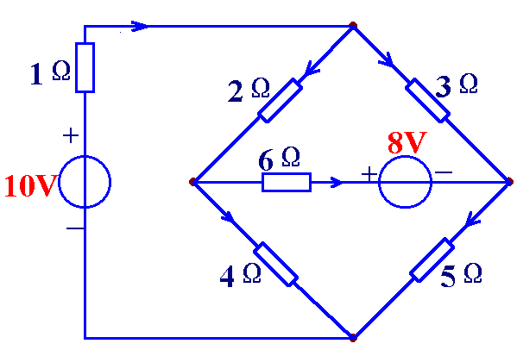
3-1 支路法：
定义：以支路电压、支路电流为待求量列写电路方程求解电路的方法。
i1
A
+
u3
i3
+
u2
-
i2
+
u1
-
Ⅱ
Ⅰ
i6
B
C
+
u4
__
+ u6 -
+
u5
i4
i5
Ⅲ
D

Slide 4
一、支路电流---支路电压法
以支路电流、电压为待求量，列写电路方程，求解电路的分析方法。
设电路含有n个节点，b条支路，则：
独立KCL方程：（n-1）个
独立KVL方程：b-(n-1)个（平面电路的网孔数）
支路VAR: b 个
方程总数： 2b个

Slide 5
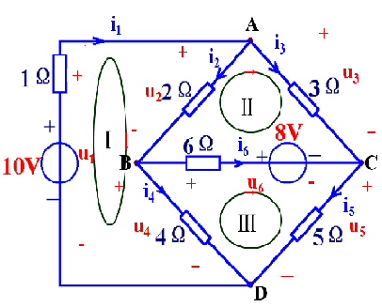
KCL（共有四个节点）：
节点A：-i1+i2+i3=0
节点B：-i2+i4+i6=0
1
节点C：-i3+i5-i6=0
三个独立的KCL方程（n-1个）
节点D：i1-i4-i5=0
非独立方程
KVL（共三个网孔）：
回路Ⅰ：-u1+u2+u4=0
2
回路Ⅱ：-u2+u3-u6=0
回路Ⅲ：-u4+u5+u6=0
三个独立的KVL方程[b-（n-1）]

Slide 6
支路VAR（共6个支路）：
u1= -1*i1+10
u2=2i2
u3=3i3
u4=4i4
u5=5i5
u6=6i6+8
3
1、2、3组方程共2b=12个独立方程。
结论：对于含有n个节点b个支路的电路，可以列写
（n-1）个独立KCL方程，[b-（n-1）]个
独立KVL方程。

Slide 7
二、支路电流法（b个方程）
以支路电流为待求量，列方程求解电路的方法。
i1
i3
i2
i6
i4
i5

Slide 8
KCL（共有四个节点）：
节点A：-i1+i2+i3=0
支路VAR（共6个支路）：
节点B：-i2+i4+i6=0
1
节点C：-i3+i5-i6=0
u1= -1*i1+10
u2=2i2
u3=3i3
u4=4i4
u5=5i5
u6=6i6+8
3
KVL（共三个网孔）：
回路Ⅰ：-u1+u2+u4=0
2
回路Ⅱ：-u2+u3-u6=0
回路Ⅲ：-u4+u5+u6=0

Slide 9
三、支路电压法（b个方程）
以支路电压为待求量，列方程求解电路的方法。
+
u3
+
u2
-
+
u1
-
+ u6
+
u4
+
u5

Slide 10
KCL（共有四个节点）：
节点A：-i1+i2+i3=0
支路VAR（共6个支路）：
节点B：-i2+i4+i6=0
1
节点C：-i3+i5-i6=0
u1= -1*i1+10
u2=2i2
u3=3i3
u4=4i4
u5=5i5
u6=6i6+8
3
KVL（共三个网孔）：
回路Ⅰ：-u1+u2+u4=0
2
回路Ⅱ：-u2+u3-u6=0
回路Ⅲ：-u4+u5+u6=0

Slide 11
3-2 网孔电流法(仅适用于平面电路）
网孔电流： 主观设想在网孔回路中流动的电流。
一、定义：以网孔电流为待求量求解电路的方法。
规定支路电流与网孔电流约束关系：
Ib
支路电流等于网孔电流的代数和，网孔电流与支路电流同向取正，否则取负。
Ia
Ic

Slide 12
二、网孔电流变量的完备性和独立性
完备性: 可由网孔电流求得任一条支路电流。
独立性：网孔电流彼此独立，不能互求。
i1
A
+
u3
i3
+
u2
-
i2
+
u1
-
Ⅱ
Ⅰ
i6
B
C
+
u4
__
+ u6 -
+
u5
i4
i5
Ⅲ
D

Slide 13






三、网孔方程的列写方法
i1
A
i3
i2
用网孔电流表示支路电流和支路VAR：
Ⅱ
Ⅰ
B
i6
C
i1=iⅠ
i2=iⅠ-iⅡ
i3=iⅡ
i4=iⅠ-iⅢ
i5=iⅢ
i6= -iⅡ+iⅢ
u1= -1*i1+10
u2=2i2
u3=3i3
u4=4i4
u5=5i5
u6=6i6+8
i4
Ⅲ
i5
1
2
D
网孔KVL方程：
网孔Ⅰ：-u1+u2+u4=0
网孔Ⅱ：-u2+u3-u6=0
3
网孔Ⅲ：-u4+u5+u6=0

Slide 14
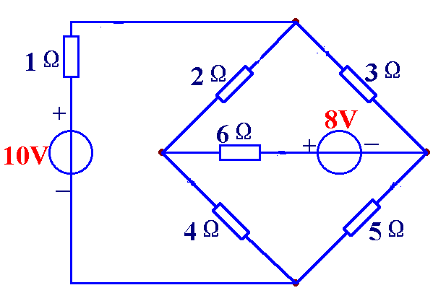
将1组代入2组，然后代入3组，整理后得：
（1+2+4）iⅠ-2iⅡ-4iⅢ=10
-2iⅠ+（2+3+6）iⅡ-6iⅢ=8
-4iⅠ-6iⅡ+（4+5+6）iⅢ= -8
3
Ⅱ
Ⅰ
标准网孔方程
Ⅲ
或表示为：
R11iⅠ+R12iⅡ+R13iⅢ=10
R21iⅠ+R22iⅡ+R23iⅢ=8
R31iⅠ+R32iⅡ+R33iⅢ= -8
其中：R11=1+2+4为网孔Ⅰ的自电阻，为正；
R12= -2为网孔Ⅰ和Ⅱ的互电阻，为负；
R13= -4为网孔Ⅰ和Ⅲ的互电阻，为负。
其它依此类推。

Slide 15
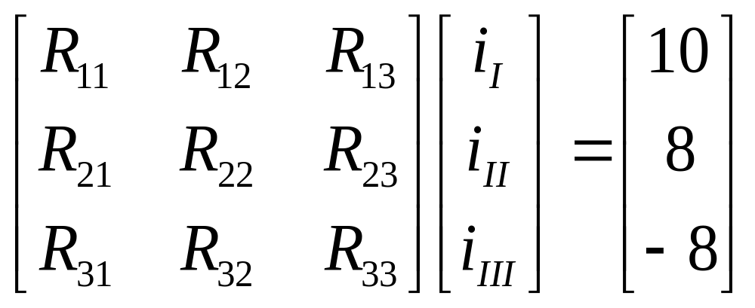
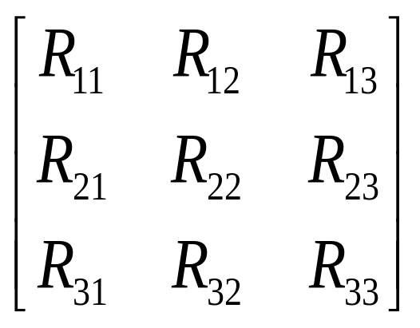
矩阵形式：
网孔电流列向量
网孔电压源
电压列向量
其中：
为网孔电阻矩阵，
无受控源时为对称阵。

Slide 16
说明：1、网孔法仅适用于平面电路。
2、变量的个数为内网孔数。
3、自电阻永远为正。
4、当取网孔电流的方向相同时，互电阻
永远为负，否则， 可正可负。
5、网孔方程的本质是回路KVL方程。

Slide 17
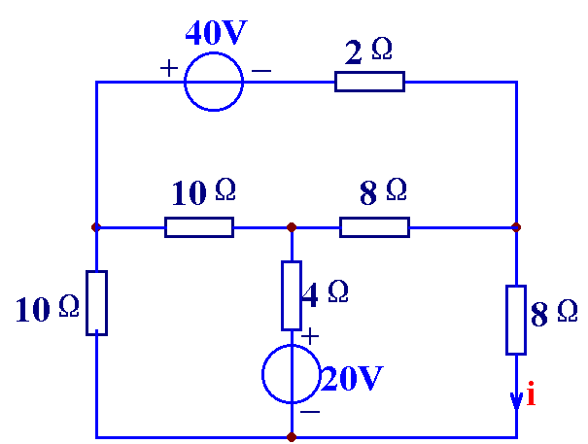



举例：
图示电路求电流i。
I1
I2
I3

Slide 18
四、理想电流源的处理
方法1：
利用电源等效变换，使之变换为实际电压源模型。
方法 2：
将理想电流源选为一个已知网孔电流，列写其余方程时避开该理想电流源支路（电流源在外网孔）。
方法3：
设理想电流源端电压，将此电压暂当作电压源电压列写方程，并利用理想电流源与相应网孔电流关系补充方程（电流源为两个网孔的公共支路）。

Slide 19
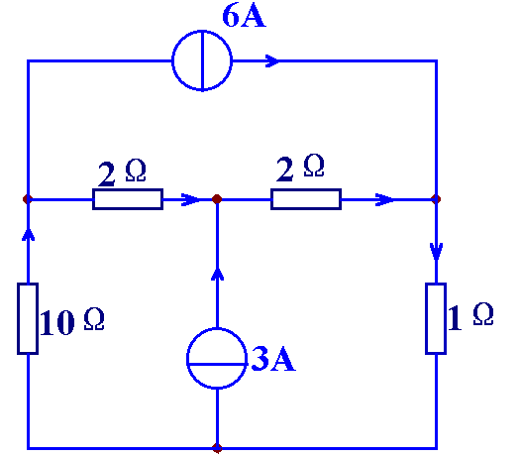




例：用网孔法求图示电路各支路电流及
电流源发出的功率。
Ia
Ib
Ic
+
辅助方程
U

Slide 20
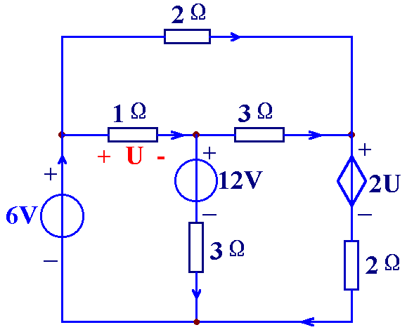
五、受控源的处理
基本步骤：
1）先将受控源暂
当独立电源列方程；
2） 将控制量用网
孔电流表示；
3）整理、化简方
程，并求解。
注意：若需进行等效
变换，切记：控制支
路保留。
举例1：p35例3-3
Ia
Ib
Ic

Slide 21




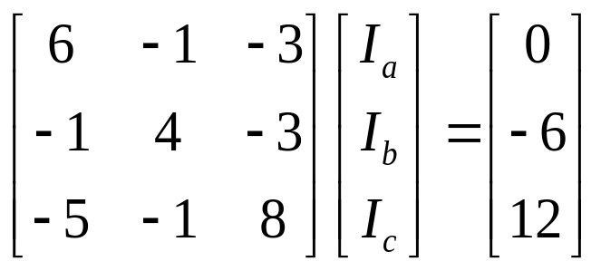
Ia
Ib
Ic
辅助方程
网孔电阻矩阵为非对称阵

Slide 22
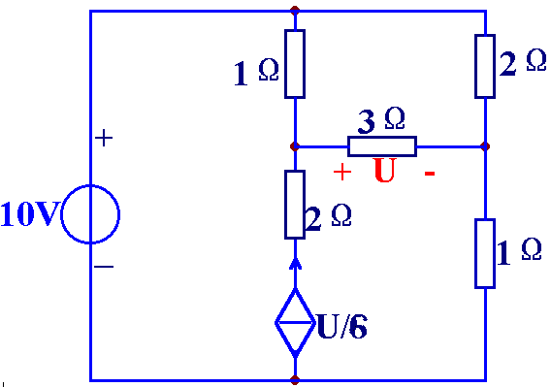
举例2：
求各个网孔电流。P36例3-4
i2
i1
i3
+ u1 -

Slide 23



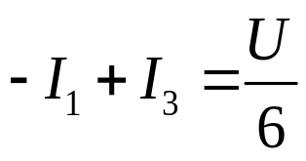

i2
i1
i3
+ u1 -
辅助方程

Slide 24
3-3 回路法---也可用于非平面电路
i1
Ia
i2
i3
i4
Ib
Ic
i6
i5

Slide 25
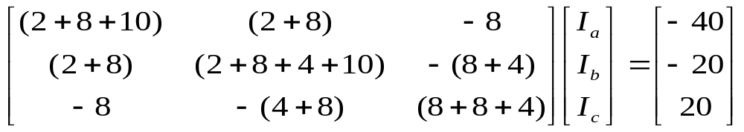
Ia
Ib
Ic
回路1： （2+8+10）Ia+（2+8）Ib-8Ic= -40
回路2： （2+8）Ia+（2+8+4+10）Ib-（8+4）Ic= -20-40
回路3： -8Ia-（4+8）Ib+（8+8+4）Ic= 20
回路电流
列向量
回路电压源
电压列向量
回路电阻矩阵

Slide 26
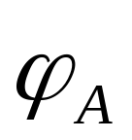
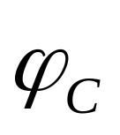
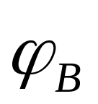
3-4 节点电位法
节点电位： 选电路中某节点为参考节点，其余节
点相对参考节点的电压。
一、定义：
以节点电位为待求量列写电路方程求解电路的方法。
⊥

Slide 27
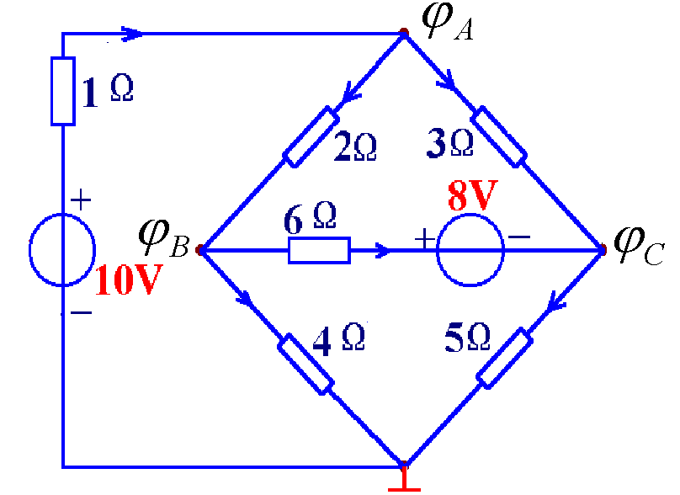
二、节点电位变量的完备性和独立性
完备性:
可由节点电位
求得任一条支
路电压。
+
u2
-
+
u3
-
+
u1
-
独立性：
节点电位彼
此独立，不
能互求。
+ u6 -
+
u4
-
+
u5
-

Slide 28
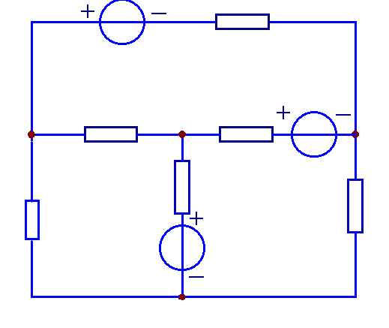
三、节点方程的列写方法
us6
G6
i6
i4
us5
G4
G5
G2
i5
i1
i2
G3
is1
G1
us2
i3
⊥

Slide 29
用节点电压表示支路电压
和节点KCL方程：
i1= -ϕAG1
i2=(ϕB-us2)G2
i3=ϕCG3
i4=(ϕA- ϕB)G4
i5=(ϕB- ϕC - us5)G5
i6=(ϕA- ϕC-us6 )G6
节点A：
-i1+i4+i6=is1
节点B：
i2-i4+i5=0
节点C：
i3-i5-i6=0
us6
G6
1
i6
2
i4
us5
G5
G4
i5
i1
G2
i2
G1
G3
is1
us2
i3
将1组代入2组，得：
⊥
(G1+G4+G6) ϕA-G4ϕB-G6ϕC=is1+us6G6
-G4 ϕA+(G2+G4+G5) ϕB-G5 ϕC=us2G2+us5G5
-G6 ϕA-G5 ϕB+(G3+G5+G6) ϕC= -us5G5-us6G6
标准节点方程
3

Slide 30
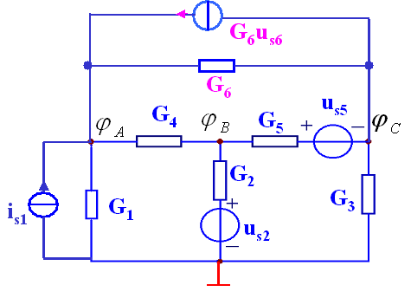
us6
G6
连接到某节点所有支路都
等效为电流源和电阻并联
us5
G4
G5
连接到节点A所有
电阻电流代数和
G2
G1
G3
is1
us2
连接到节点A所有独立电流源代数和
⊥
(G1+G4+G6) ϕA-G4ϕB-G6ϕC=is1+us6G6
-G4 ϕA+(G2+G4+G5) ϕB-G5 ϕC=us2G2+us5G5
-G6 ϕA-G5 ϕB+(G3+G5+G6) ϕC= -us5G5-us6G6

Slide 31
(G1+G4+G6) ϕA-G4ϕB-G6ϕC=is1+us6G6
-G4 ϕA+(G2+G4+G5) ϕB-G5 ϕC=us2G2+us5G5
-G6 ϕA-G5 ϕB+(G3+G5+G6) ϕC= -us5G5-us6G6
us6
G6
G4
us5
G5
G2
is1
G1
G3
或表示为：
us2
⊥
G11ϕA+G12ϕB+G13ϕC=is1+us6G6
G21 ϕA+G22 ϕB+G23 ϕC=us2G2+us5G5
G31` ϕA+G32 ϕB+G33 ϕC= -us5G5-us6G6
其中：G11=G1+G4+G6 为节点A的自电导，为正；
G12= -G4 为节点A和B之间的互电导，为负；
G13= -G6 为节点A和C之间的互电导，为负。
其它依此类推。

Slide 32
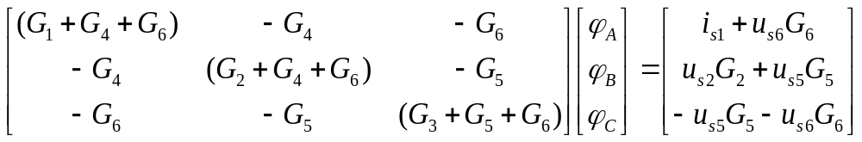
节点电流源
电流列向量
节点电压列向量
为节点电导矩阵，无受控源时为对称阵。
说明：1、节点法即可用于平面电路，也可用于非平
面电路。
2、自电导永远为正，互电导永远为负。
3、参考节点的选取是任意的，所以节点电压
是相对的，但支路电压和电流是绝对的。
4、节点方程就本质而言是节点的KCL方程。

Slide 33

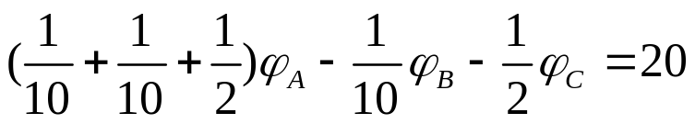
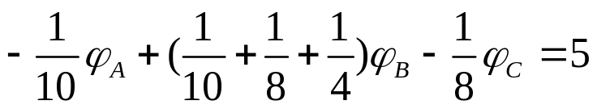
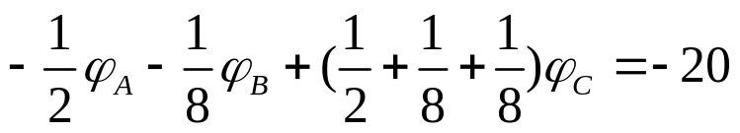
举例：
1、列节点方程。
⊥

Slide 34
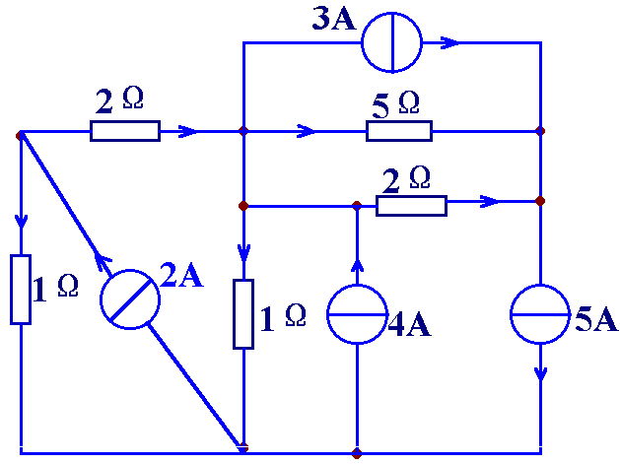
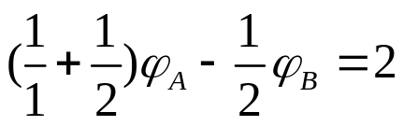
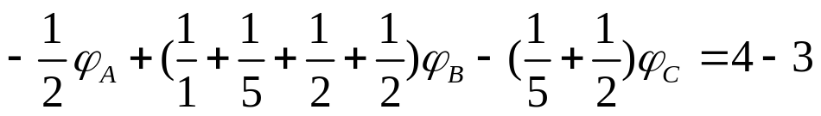
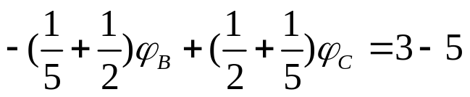
举例：
2、列节点方程。
⊥

Slide 35

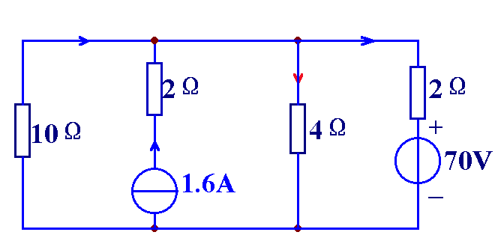
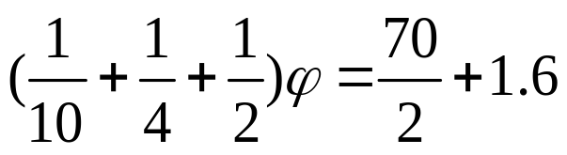

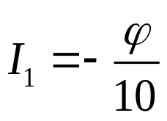
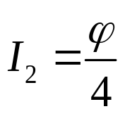
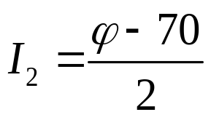
3、求图示电路中各支路电流。
I1
I3
I2
⊥

Slide 36
四、理想电压源的处理
方法1：
选合适的参考节点使理想电压源成为一个已知节点电位，列写其余节点电位方程。
方法2：
设理想电压源中的电流，将此电流暂当作电流源电流列写方程，并利用理想电压源与相应节点电位关系补充方程。

Slide 37
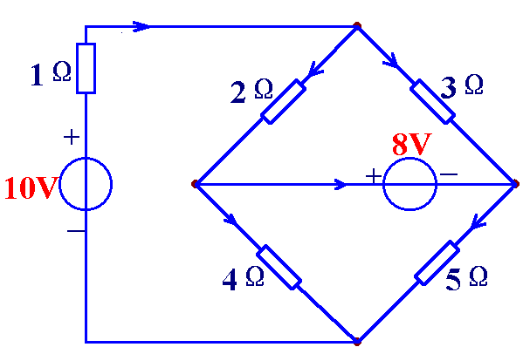
例：求图示电路各支路电流。
I1
A
方法一：
选B或D为参考节点。
方法二：
选C为参考节点。
I2
I3
I6
B
D
I4
I5
C

Slide 38
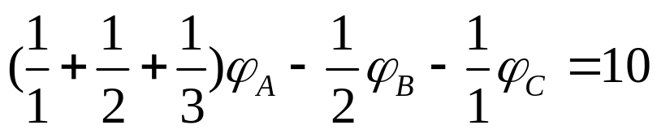
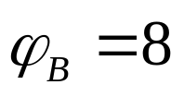
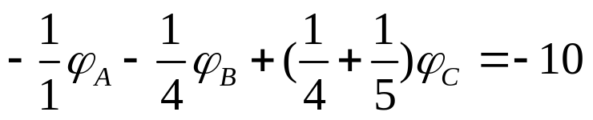
A
方法一：
选D为参考节点。
B
D
I
C

Slide 39
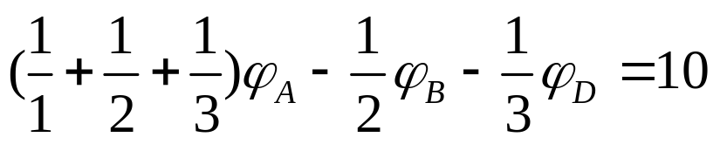
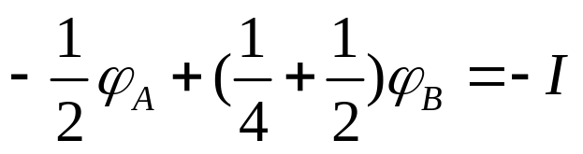
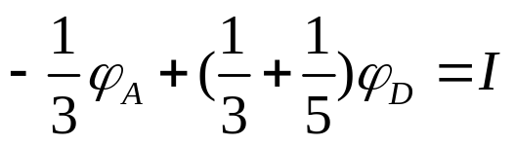
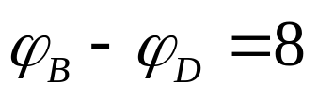
A
方法二：
选C为参考节点，设8V电压源电流为I。
B
D
I
C
辅助方程

Slide 40
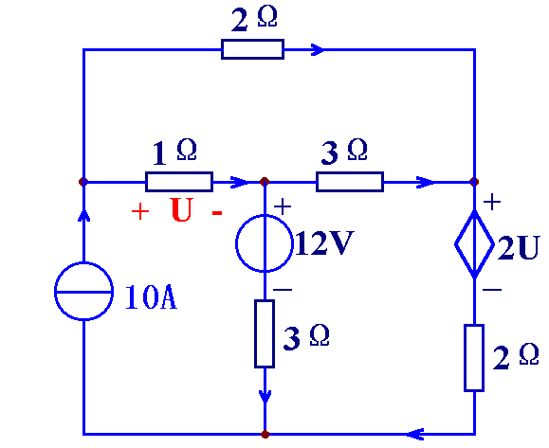
五、受控源的处理
举例1：
基本步骤：
1）先将受控源暂当独立电源列方程；
2） 将控制量用节点电位表示；
3）整理、化简方程，并求解。
注意：若需进行等效变换，切记：控制支路保留。
⊥

Slide 41
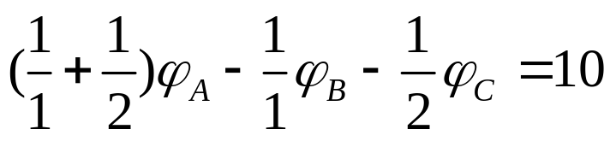
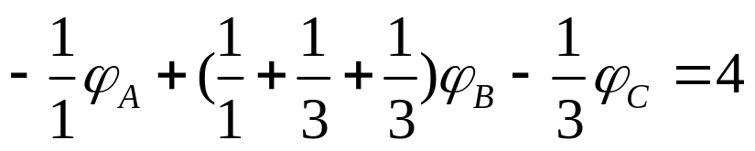
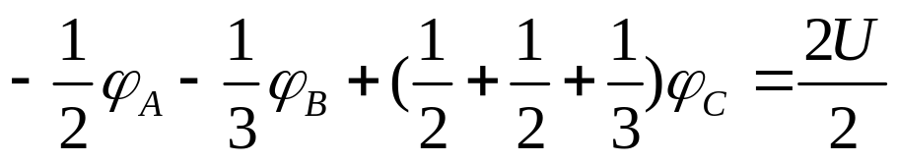

⊥
辅助方程

Slide 42
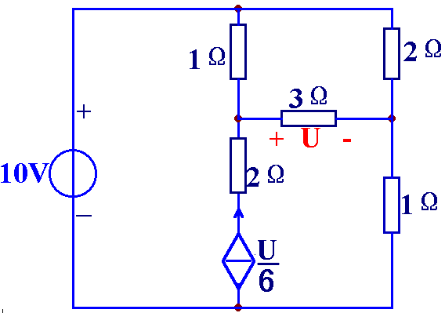

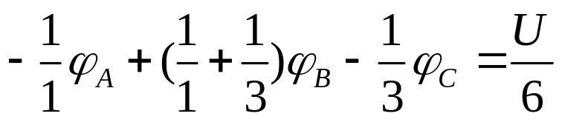
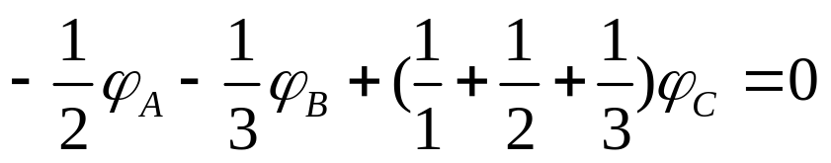

举例2：
用节点法求电压U （p42例3-11）。
⊥
辅助方程

Slide 43
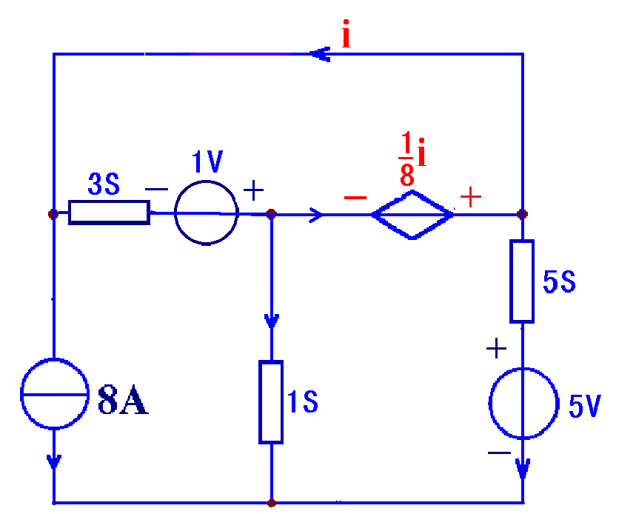




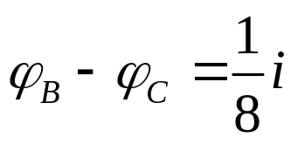
练习：
用节点法求电流I1、I2和I3（选D为参考节点）。
us
A
B
C
I3
I1
⊥
I2
D
辅助方程

Slide 44

B
C
A
I3
I1
I2
辅助方程
⊥
D

Slide 45
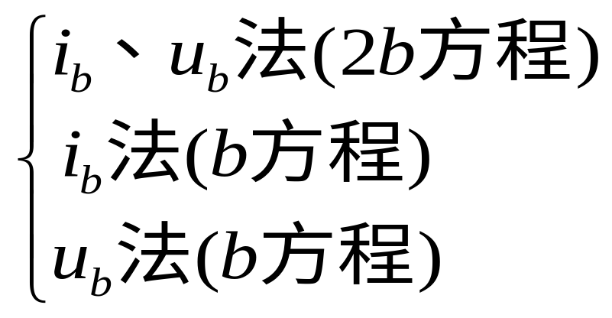
本章小结:
1、支路法：
依据：KCL、KVL、VAR
适用：集中参数电路（线性、非线性；时变、时不变；具有耦合元件电路等）。
特点：待求量物理意义清楚、概念明确；方程数目多。适宜计算机辅助分析求解。

Slide 46
重点:
2、网孔法：
待求量：网孔回路电流
3、节点法：
待求量：节点电位
依据： KVL、VAR
适用：线性平面电路
特点：方程数目较少
方程数=内网孔数
依据： KCL、VAR
适用：线性电路
特点：方程数目较少
方程数=独立节点数

